Slide 1
Nerveledningshastighed
Øvelse

Slide 2
Vi måler den tid (s), det tager at sende signalet
A
Fra hånd til hånd
Tid i sekunder
V
H
V
H
V
H
V
H
B
H
H
H
H
Fra hånd til skulder
Tid i sekunder
V
V
V
V

Slide 3
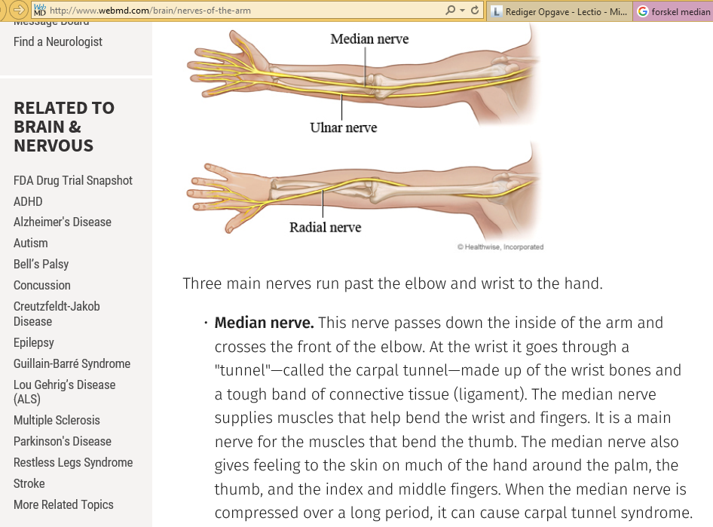
Notes:
http://www.webmd.com/brain/nerves-of-the-arm

Slide 4
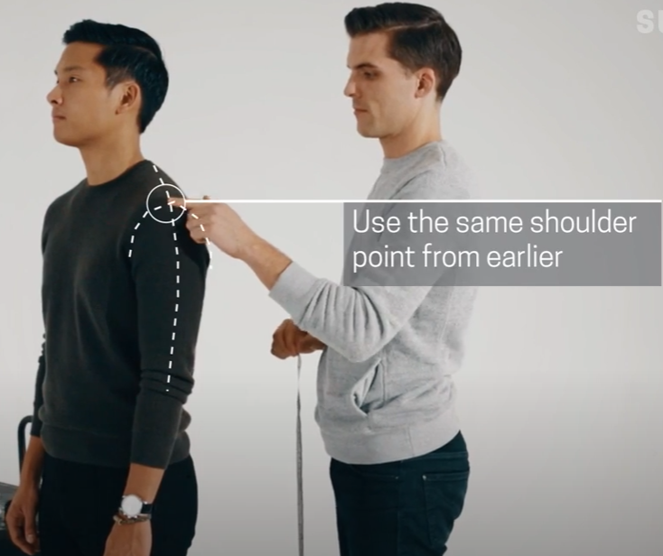
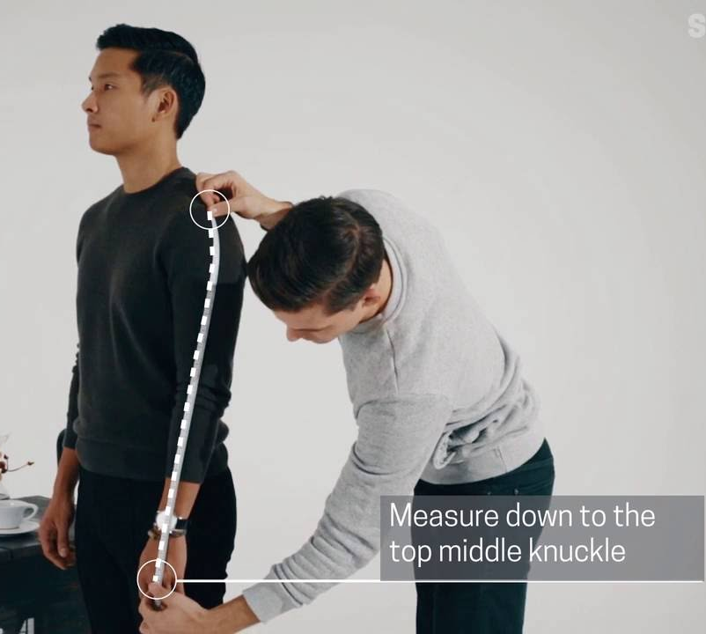
Mål længden (m) af venstre arm for hver elev

Slide 5
Hvor lang tid tager det at sende signalet gennem en gennemsnitsarm (s)?
Tid pr. arm (s) =
Tid fra hånd til hånd (s) – tid fra hånd til skulder (s)
Antal arme i alt

Slide 6
Hvad er nerveledningshastigheden (m/s)?
Hastighed (m/s) =
Længden af venstre arm (m)
Tid for signal i arm (s)

